Slide 1
Тема: Введение в проблематику биосферы
План:
1.Краткая история развития представлений о биосфере.
2.Определение биосферы
3. Роль личности В.И. Вернадского.

Slide 2
Биосфе́ра
(от др.-греч. βιος — жизнь и σφαῖρα — сфера, шар) — оболочка Земли, заселённая живыми организмами, находящаяся под их воздействием и занятая продуктами их жизнедеятельности, а также совокупность её свойств как планеты, где создаются условия для развития биологических систем; глобальная экосистема Земли.

Slide 3
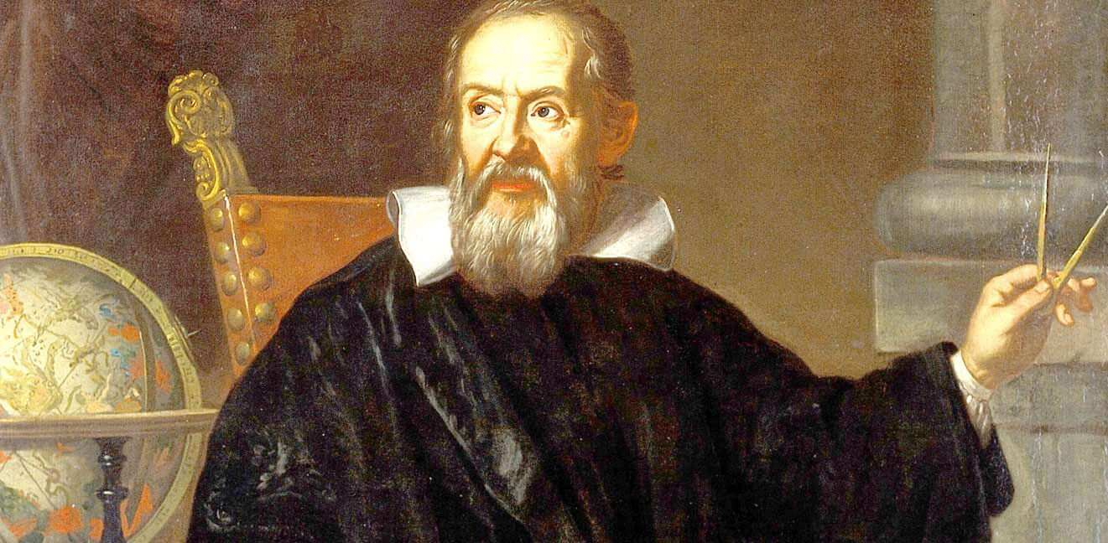
Краткая история развития представлений о биосфере
Древняя Индия (1-е тысячелетия до нашей эры) Брахманизм = Природа бытия мыслилась в качестве единой духовной сущности, пронизывающей Вселенную.
Древний Китай (VI в. до н. э.) Конфуцианство = Гармония человека и Космоса.
В трудах античных ученых – Аристотеля, Теофраста, Страбона – имелись представления об устройстве окружающего мира и о взаимосвязи живых организмов с окружающей средой.
Эпоха Возрождения и Великие географические открытия (XV - X VII в.в.) - видоизменяли господствующую мифологическую картину мира. Это был один из важнейших этапов глобализации в экологии, сельском хозяйстве и культуре в истории.
Но наиболее значимый шаг к развитию понимания природы и мира вне зависимости от человека сделал Галилео Галилей: он утверждал, что мир бесконечен, а во всех процессах, которые происходят в природе ничто не возникает из ниоткуда и не уничтожается бесследно.
Галилео Галилей

Slide 4
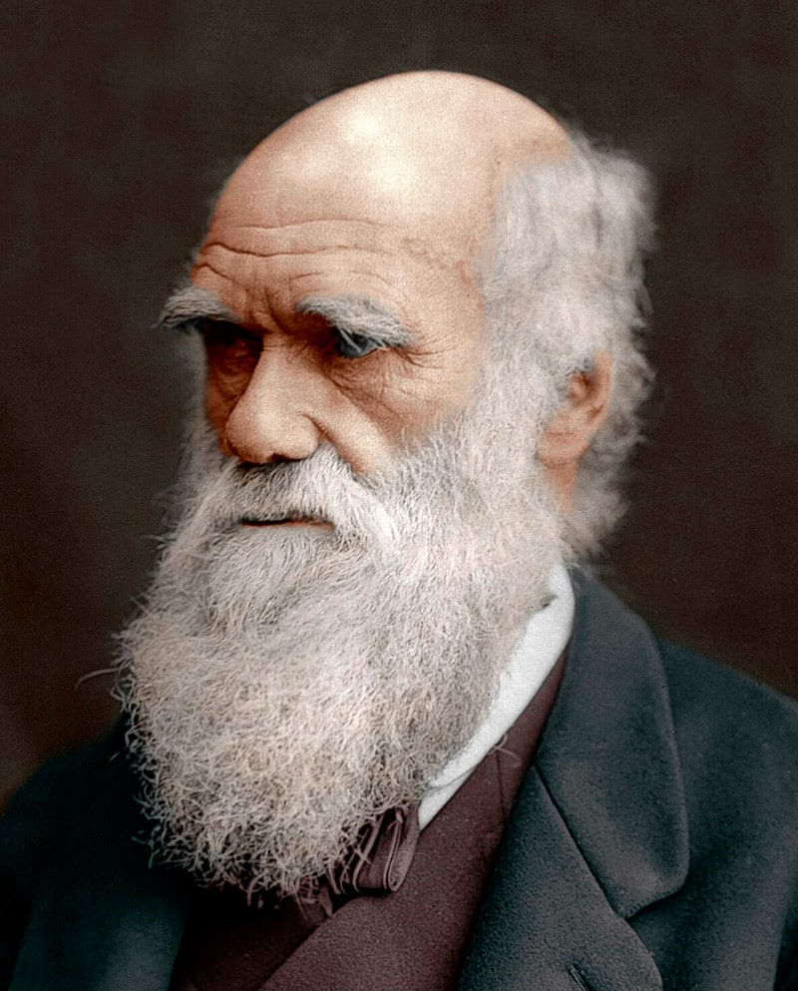
Краткая история развития представлений о биосфере
Новое время (XVII ― начало XVIII в.в.) – был сделан решающий шаг к признанию объективного существования мира - вне и независимо от человеческого сознания.
Уже в семнадцатом веке Бернхард Варениус (географ из Нидерланд), провозгласил, что все живые существа, будь то растения, животные или насекомые, находятся в особом взаимопроникновении с грунтом, водой, минералами и атмосферой.
Эпоха Просвещения (конец XVII – начало XIX в.) Иммануила Канта (1724—1804) и французского астронома Пьера Симона Лапласа (1749—1827) Земля и вся Солнечная система предстали как развивающиеся во времени, а не однажды созданные.
Эволюционная теория английского натуралиста и путешественника Чарльза Дарвина (1809 — 1882) стала революцией в естествознании, идеи развития и движения пришли в биологию.
Чарльз Дарвин

Slide 5
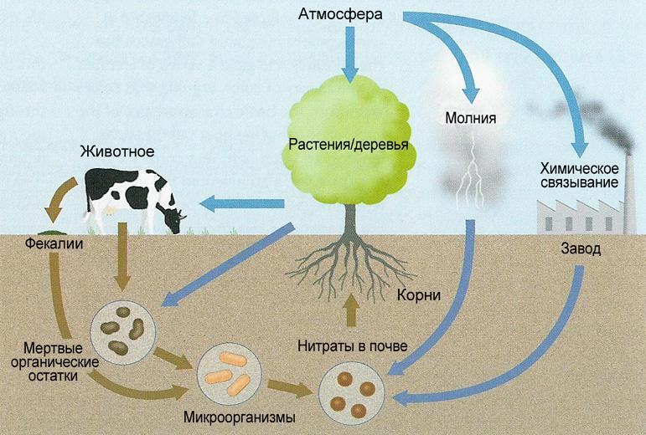
Краткая история развития представлений о биосфере
В биогеографических и экологических работах XIX в. начинают четко просматриваться идеи не только взаимопроникновения, но и взаимодействия природных явлений, включая осознанную и неосознанную деятельность человека.
1600 г. – книга Уильяма Гимберта, в которой он выделил особую оболочку «скорлупу жизни», к которой приурочена жизнь – прообраз биосферы
Жорж Кювье (1769-1832) - французский натуралист
«Жизнь представляет более или менее сложный вихрь, направление которого постоянно и который всегда захватывает молекулы. Пока это движение существует, тело, в котором оно имеет место, живо, оно живет. Когда движение окончательно останавливается, тело умирает».
Впоследствии это представление трансформировалось в учение о круговороте вещества в биосфере (биологическом круговороте).

Slide 6
Краткая история развития представлений о биосфере
Следующим этапом развития представлений о круговороте вещества явились исследования, выяснившие значение зеленых растений в газовом обмене земного шара и роль почвенных растворов в питании растений.
Жан Батист Буссенго (1802-1887) - установил исключительно важное значение углекислоты и воды в образовании зеленых растений и вообще живых организмов.
Юстус Либих (1803 —1873) - работа по наблюдению за влиянием на растения химических удобрений привела к появлению одного из базисных законов экологии
Закон лимитирующих факторов = закон минимумов Либиха =
развитие системы ограничивается при недостатке хотя бы одного необходимого ей фактора, который называется лимитирующим и может иметь химическую, физическую или биологическую природу.
В конечном итоге философская мысль и естествознание привели к необходимости выделения оболочки Земли, в которой сосредоточена жизнь, и исследованию взаимодействий этой жизни со средой обитания.

Slide 7
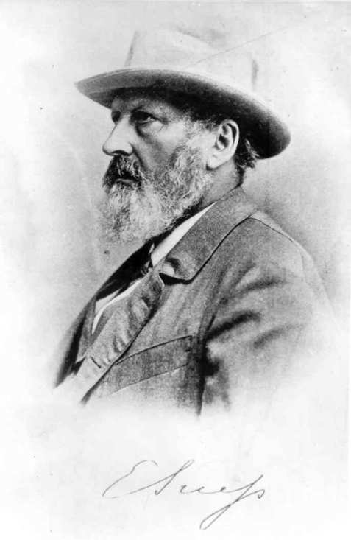
Термин «биосфера» был введен в науку знаменитым австрийским ученым-геологом Эдуардом Зюссом в 1875 г в его работе по геологии Альп.
Биосфера по Зюссу – это сфера обитания живых организмов, или сфера, занятая жизнью.

Slide 8
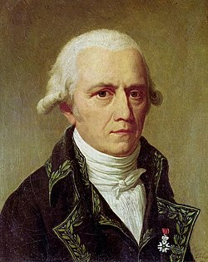
Возникновение учения о биосфере связывают с именем французского натуралиста Жана Батиста Ламарка (1744-1829), того самого, который предложил термин «биология» (в 1802 году).
Ламарк первый высказал мысль о большой геологической значимости жизнедеятельности организмов.
Жан Батист Ламарк,
работа Шарля Тевенена (1802 г.)

Slide 9
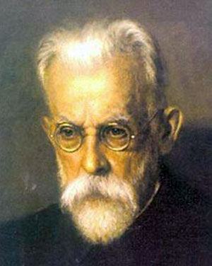
Однако заслуга создания
о биосфере принадлежит
Владимиру Ивановичу Вернадскому.
целостного учения
Так как именно он развил
представление о живом веществе как огромной геологической (биогеохимической) силе, преобразующей свою среду обитания.
Основы учения о биосфере, изложенные В.И. Вернадским в 1926 г. в книге «Биосфера» и разрабатывавшиеся им до конца жизни, сохраняют свое значение в современной науке.
В. И. Вернадский

Slide 10
В. И. Вернадский о биосфере
В. И. Вернадский рассматривал биосферу как область жизни, основа которой - взаимодействие живого и косного вещества.
Он писал: «Живые организмы являются функцией биосферы и теснейшим образом материально и энергетически с ней связаны, являются огромной геологической силой, ее определяющей: организмы представляют живое вещество, т. е. совокупность всех живых организмов, в данный момент существующих, численно выраженное в элементарном химическом составе, в весе, энергии. Оно связано с окружающей средой биогенным током атомов: своим дыханием, питанием и размножением».
Таким образом, В. И. Вернадский считал главной особенностью биосферы биогенную миграцию атомов химических элементов, вызываемую лучистой энергией солнца и проявляющуюся в процессе обмена веществ, росте и размножении организмов.
взаимодействие живого и косного вещества
биогенную миграцию атомов химических элементов

Slide 11
Биография
В.И. Вернадского

Slide 12
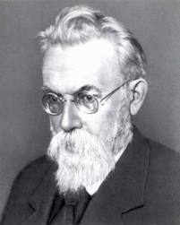
Владимир Иванович Вернадский — русский и советский естествоиспытатель, мыслитель и общественный деятель XX века. Академик Императорской Санкт-Петербургской академии наук, один из основателей и первый президент Украинской академии наук. Создатель многих научных школ. Один из представителей русского космизма; создатель науки биогеохимии.
В круг его интересов входили геология и кристаллография, минералогия и геохимия, организаторская деятельность в науке и общественная деятельность, радиогеология и биология, биогеохимия и философия. Лауреат Сталинской премии I степени.
В. И. Вернадский

Slide 13
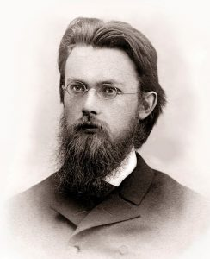
В.И. Вернадский, биография
Владимир Иванович Вернадский – российский и советский химик, минералог и кристаллограф, академик Петербургской АН (с 1912) и АН СССР, академик АН УССР (с 1919) и её первый президент (1919-1921).
Владимир Иванович Вернадский родился 12 марта
(по старому стилю 28 февраля 1863 года в Санкт-Петербурге.
Он родился в дворянской семье, являлся сыном экономиста и профессора Ивана Васильевича Вернадского и первой российской женщины-политэконома Марии Николаевны Вернадской
В 1868 году (из-за неблагоприятного климата Санкт-Петербурга) семья Вернадских переехала в Харьков — один из ведущих научных и культурных центров Российской империи.
В. И. Вернадский в 1889 году

Slide 14
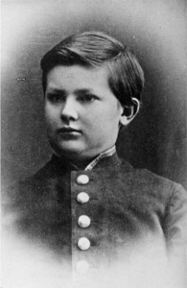
В.И. Вернадский, биография
В 1881 году, после окончания гимназии, Владимир Вернадский поступил на естественное отделение физико-математического факультета Петербургского университета.
Окончил Петербургский университет (1885).
В 1886-1888 гг. работал в Минералогическом музее Петербургского университета. Он провел большую работу по упорядочению и пополнению минералогических коллекций.
В 1889-1890 совершенствовал образование в Италии, Германии и Франции.
В 1888 году Вернадский был командирован в Европу, стажировался в Мюнхене (Германия) у кристаллографа Пауля Грота и в Париже (Франция) у Анри Луи Ле Шателье в Парижской горной школе Фердинанда Фуке в Коллеж де Франс.
В.И. Вернадский-гимназист.
1875 год

Slide 15
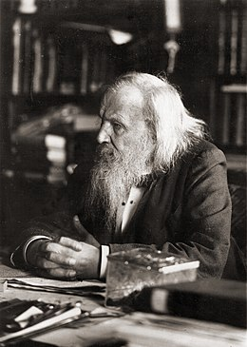
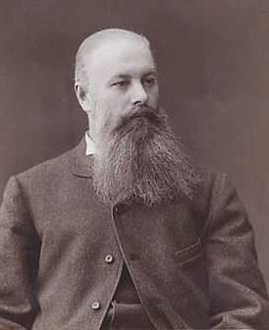
В.И. Вернадский, биография
Учителя
Среди его учителей были создатель периодической системы элементов Дмитрий Иванович Менделеев, основоположник почвоведения Василий Докучаев.
Вернадский во время учебы в университете стал свидетелем формирования целой естественнонаучной школы под руководством В.В. Докучаева, заведовавшего в 1884–1897 годы кафедрой минералогии, создания им научного (генетического) почвоведения.
Большое влияние на В.И. Вернадского оказали работы В.В. Докучаева о почве как о естественноисторическом теле.
Д.И. Менделеев
В.В. Докучаев
В своем классическом труде «Русский чернозем» В.В. Докучаев первым доказал, что почва - «естественноисторическое, вполне самостоятельное тело», продукт совместной деятельности во времени ряда факторов, среди которых центральный - жизнедеятельность растительных и животных организмов. Этот оригинальнейший ученый и мыслитель, мечтавший о синтетическом естествознании, которое сумеет соединить в единой взаимосвязи живую и мертвую природу, дал генеральное направление научным дерзаниям Вернадского.

Slide 16
В.И. Вернадский, биография
Московский университет
В 1890-1911 гг. преподавал в Московском университете (с 1898 профессор). В.И.Вернадский, начав чтение лекций по минералогии в Московском университете, разработал свой курс лекций, который в известной мере унаследовал от Докучаева, и читал его в университете более 20 лет.
В методе преподавания минералогии Вернадский был новатором. Ученый подчеркивал, как важно изучать минералы в их совместном нахождении, то есть в "парагенезисе".
Оставил университет в знак протеста против политики правительства.

Slide 17
В.И. Вернадский, биография
Радиоактивность
В конце XIX — начале XX века сложилась научная школа Вернадского в области геологии и минералогии.
Осознав значение радиоактивных веществ как источника энергии и, возможно, средства создания новых химических элементов, Вернадский активно принялся за практическую работу по картированию месторождений радиоактивных минералов и сбору образцов. В 1909 году стараниями Вернадского была учреждена Радиевая комиссия.
В следующем году в поисках месторождений радиоактивных веществ ученый побывал в Закавказье, Забайкалье, в Фергане, на Урале.

Slide 18
В.И. Вернадский, биография
В 1914 году Вернадский стал директором Геологического и Минералогического музея Академии наук в Петербурге.
После октябрьской революции 1917 года — занимался исключительно научной деятельностью. В мае 1918 года Вернадский уехал на Украину, где начал работу по организации Украинской Академии Наук.
С 1922 по 1939 Вернадский возглавлял организованный им же Государственный радиевый институт.
В 1927 году организовал в Академии наук СССР Отдел живого вещества, преобразованный вскоре в Биогеохимическую лабораторию, которую Владимир Иванович возглавлял до конца жизни.
Система современной РАН с ее крупными региональными отделениями была заложена именно В.И.Вернадским.

Slide 19
В.И. Вернадский, биография
После начала Великой Отечественной войны в июле 1941 года началась эвакуация Академии наук, Вернадский с семьей выехал в Казахстан в поселок Боровое Акмолинской области.
Здесь в течение двух лет Владимир Вернадский работал над своим самым большим, обобщающим трудом "Химическое строение биосферы Земли и ее окружения".
В 1943 году Вернадский вернулся в Москву, а в 1944 году вышло в свет его последнее произведение "Несколько слов о ноосфере".
6 января 1945 года Владимир Вернадский скончался. Был похоронен на Новодевичьем кладбище в Москве.

Slide 20
Учение
В.И. Вернадского о биосфере

Slide 21
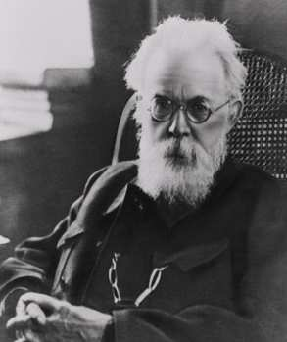
В. И. Вернадским впервые дано представление о биосфере Земли как о планетарной оболочке, наполненной, преобразованной и постоянно преобразуемой организмами.
В. И. Вернадский распространил понятие «биосфера» не только на организмы, но и на среду обитания.

Slide 22
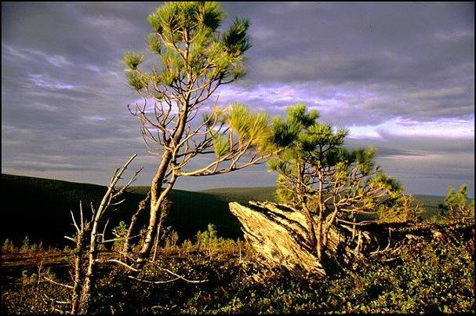
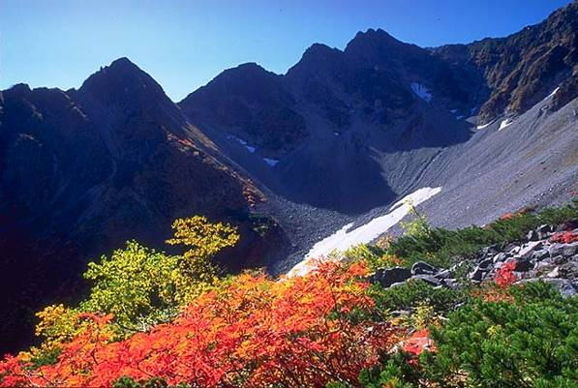
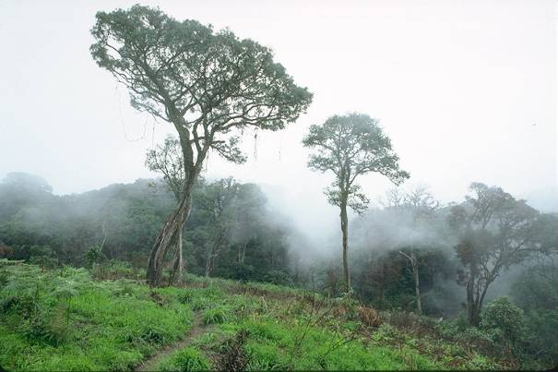
Понятие биосферы
Зюсс, создав новый термин, которому было суждено такое блестящее будущее, не дал ему научного определения.
40 лет спустя представление Зюсса о биосфере как об особой оболочке Земли использовал академик В.И. Вернадский, вложив в него существенно иное, биогеохимическое содержание.
В.И. Вернадский стал употреблять термин «биосфера» с 1911 г., но впервые дал его определение в 1923 г. и с тех пор не менее 15 раз его уточнял, подчеркивая, что биосфера – это «особая охваченная жизнью оболочка» Земли – область распространения живого вещества на планете.

Slide 23
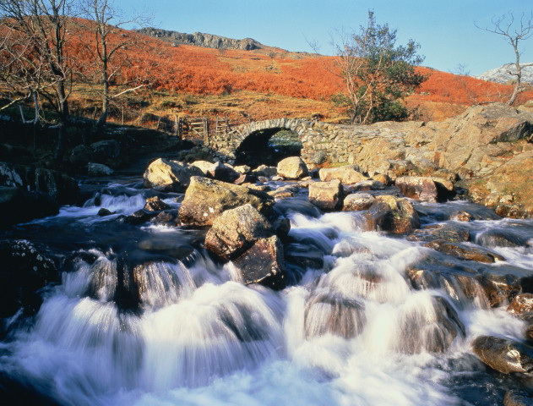
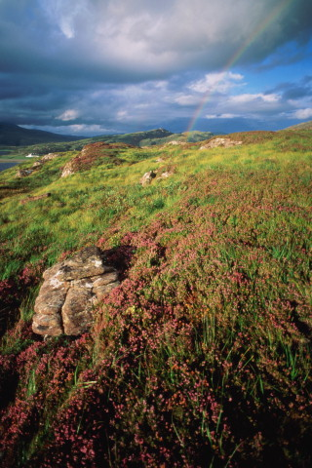
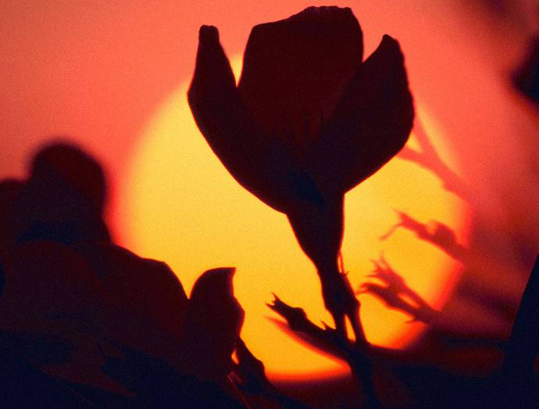
Понятие биосферы
Биосферой В.И. Вернадский назвал ту область нашей планеты, в которой существует или когда-либо существовала жизнь и которая постоянно подвергается или подвергалась воздействию живых организмов (верхняя часть литосферы, гидро- и тропосфера). Ту часть биосферы, где живые организмы встречаются в настоящее время, обычно называют современной биосферой или необиосферой, а древние биосферы относят к палеобиосферам, или былым биосферам.

Slide 24
БИОСФЕРА, ПО ВЕРНАДСКОМУ, – это область распространения жизни, включающая наряду с организмами и среду их обитания, которая в ходе эволюции закономерно жизнью переработана и организована.
Биосфера впервые показана как единая динамическая система, населенная и управляемая жизнью, живым веществом планеты.

Slide 25
Учение В.И. Вернадского о биосфере представляет собой обобщение естественнонаучных знаний, оно вобрало в себя эволюционные взгляды Ч. Дарвина, периодический закон Д.И. Менделеева, теорию единства пространства и времени А. Эйнштейна, идеи о неразрывной связи живой и неживой природы многих отечественных и зарубежных ученых.
В его работах рассматриваются компоненты биосферы, ее границы, функции живого вещества, эволюция биосферы.
Ученый впервые показал, что живая и неживая природа Земли тесно взаимодействуют и составляют единую систему.

Slide 26
Значение учения В.И. Вернадского
Учение о биосфере и роли живого вещества в ней получило широкое распространение во всем мире. Понятие биосферы проникло в экологию, географию; она стала объектом охраны и заботы человечества. В настоящее время в связи с весьма ощутимыми негативными сдвигами в окружающей среде, ставящими под угрозу существование человечества и самой жизни во всех странах мира, обозначились острая потребность в осознании процессов функционирования биосферы и необходимость обеспечения ее устойчивого развития.

